Slide 1
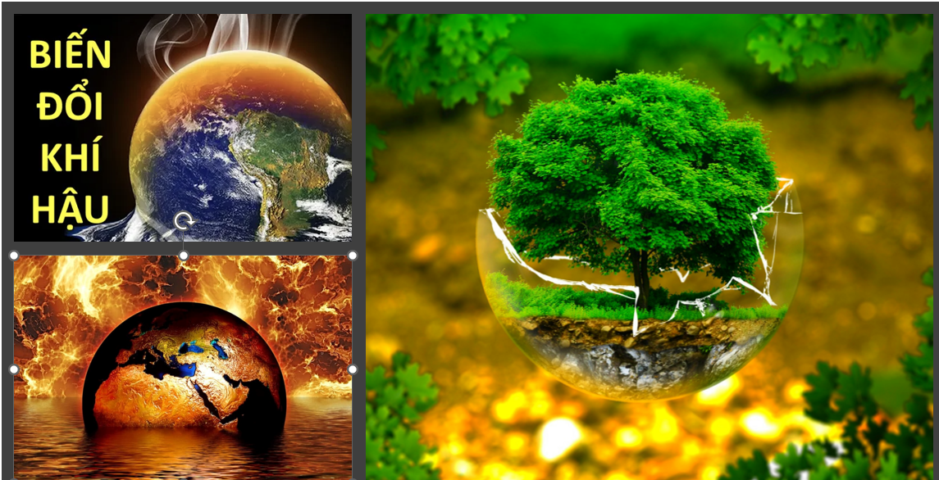

Slide 2
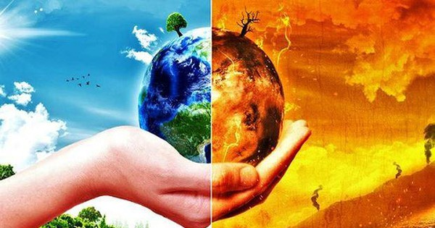

Slide 3
ĐOÁN TÊN
HIỆN TƯỢNG TỰ NHIÊN

Slide 4
Có 6 hình ảnh tương ứng với 6 hiện tượng tự nhiên thường gặp.
Hãy quan sát hình ảnh và gọi tên hiện tượng tự nhiên tương ứng với nó.

Slide 5
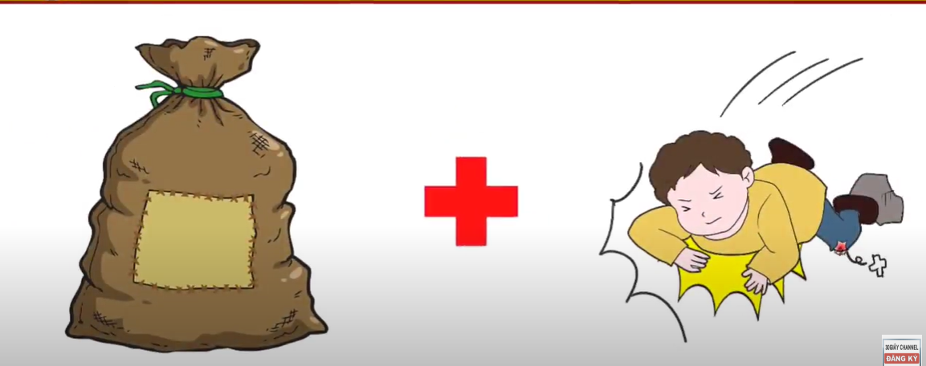
ĐÂY LÀ HIỆN TƯỢNG TỰ NHIÊN NÀO?

Slide 6
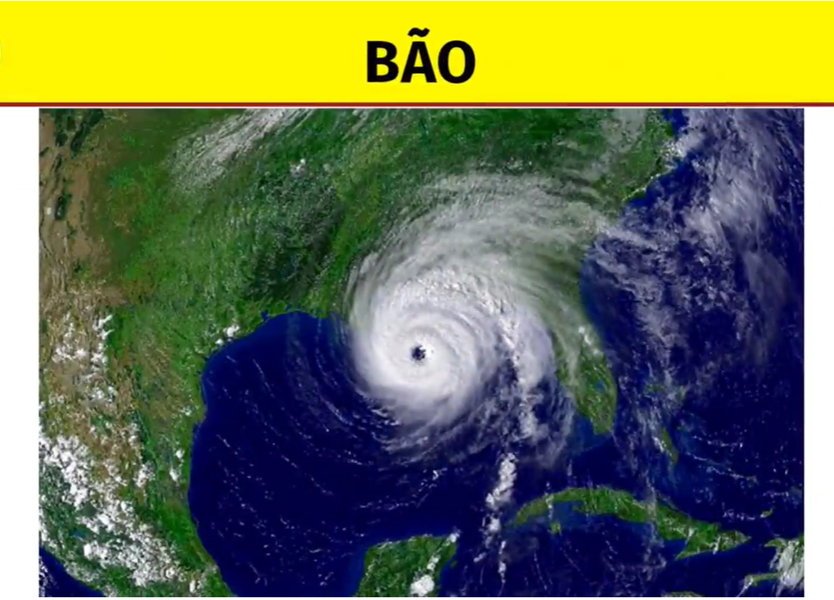

Slide 7
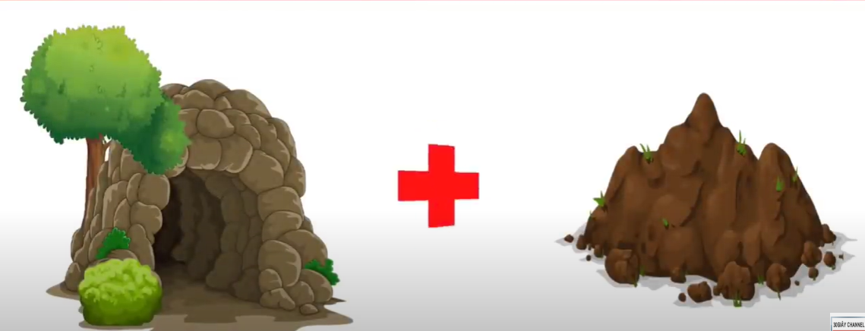
ĐÂY LÀ HIỆN TƯỢNG TỰ NHIÊN NÀO?

Slide 9
ĐÂY LÀ HIỆN TƯỢNG TỰ NHIÊN NÀO?

Slide 11
ĐÂY LÀ HIỆN TƯỢNG TỰ NHIÊN NÀO?

Slide 12
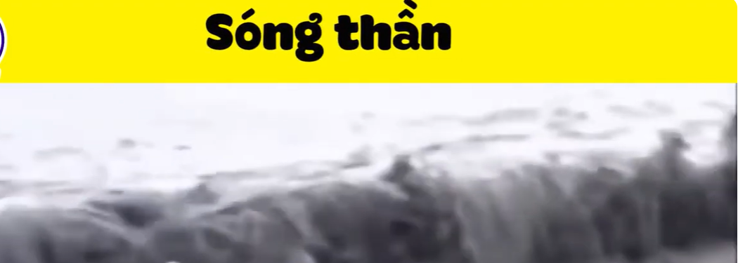
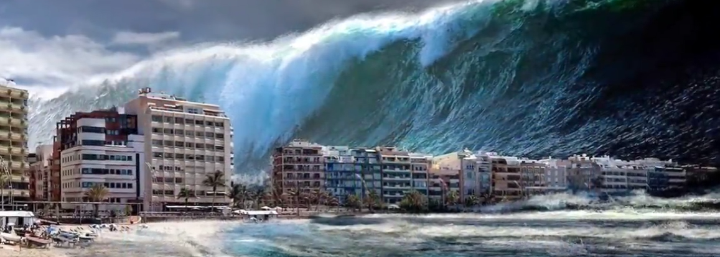

Slide 13
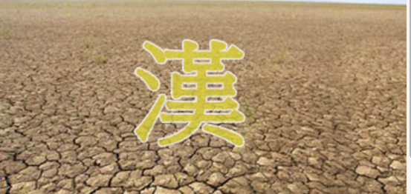
ĐÂY LÀ HIỆN TƯỢNG TỰ NHIÊN NÀO?

Slide 14
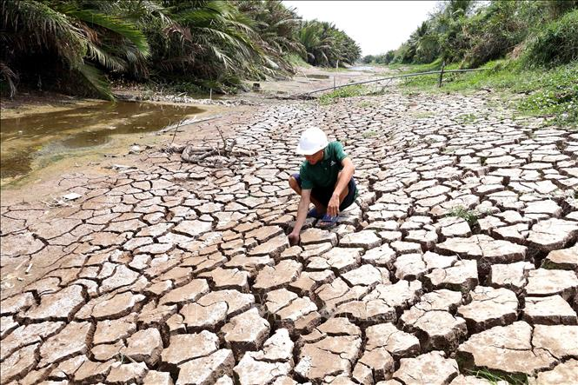
HẠN HÁN

Slide 15
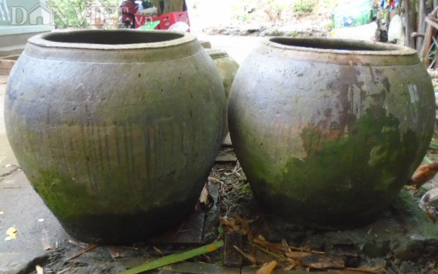

Slide 16
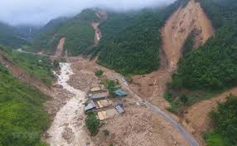
LŨ QUÉT

Slide 17
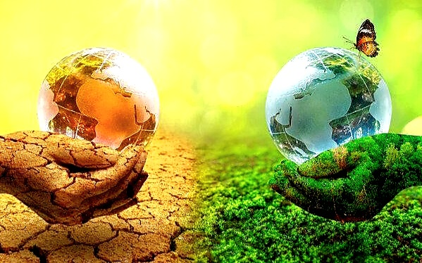
CHỦ ĐỀ 5: MÔI TRƯỜNG
Bài 9: BIẾN ĐỔI KHÍ HẬU VÀ PHÒNG CHỐNG THIÊN TAI, BẢO VỆ MÔI TRƯỜNG
Ở QUẢNG NINH

Slide 18
NỘI DUNG BÀI HỌC
01
Biến đổi khí hậu ở Quảng Ninh
02
Công tác bảo vệ môi trường và ứng phó với biến đổi khí hậu tại Quảng Ninh

Slide 19
Biến đổi khí hậu
ở Quảng Ninh

Slide 20
Biến đổi khí hậu là sự thay đổi của khí hậu trong một khoảng thời gian dài do tác động của các điều kiện tự nhiên và hoạt động của con người, biểu hiện bởi sự nóng lên toàn cầu, mực nước biển dâng và gia tăng các hiện tượng khí tượng thủy văn cực đoan.

Slide 21
Biến đổi khí hậu
ở Quảng Ninh
1.1. Những biểu hiện của biến đổi khí hậu

Slide 22
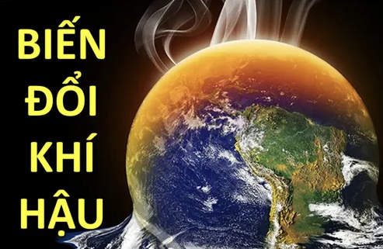
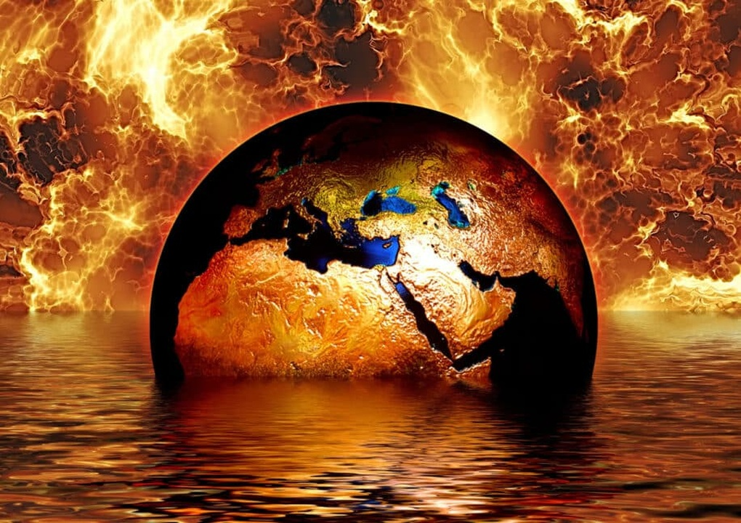

Slide 23
1.1. Những biểu hiện của biến đổi khí hậu
a. Nhiệt độ không khí trung bình năm có xu hướng tăng
- Nhiệt độ không khí trung bình năm tăng khoảng 0,2oC/thập kỉ.
- Nguyên nhân:
+ Do hiệu ứng nhà kính với tác nhân quan trọng là khí cacbon đioxit phần lớn phát sinh từ khí thải công nghiệp, khí thải của các phương tiện giao thông.
+ Quá trình tàn phá rừng và đô thị hoá nhanh chóng hiện nay.

Slide 24
- Tần suất mưa và chu kì mưa ở Quảng Ninh đã có sự thay đổi đáng kể, mưa thất thường.
- Mùa lũ cũng có độ trễ hơn, đỉnh lũ thường xuất hiện muộn hơn gây rất nhiều khó khăn cho công tác dự báo và phòng chống mưa lũ.
-Mưa lớn và lũ quét, ngập lụt, sạt lở đất, sụt lún đất thường xuyên diễn ra vào mùa mưa.
b. Lượng mưa tăng và biến đổi thất thường

Slide 25
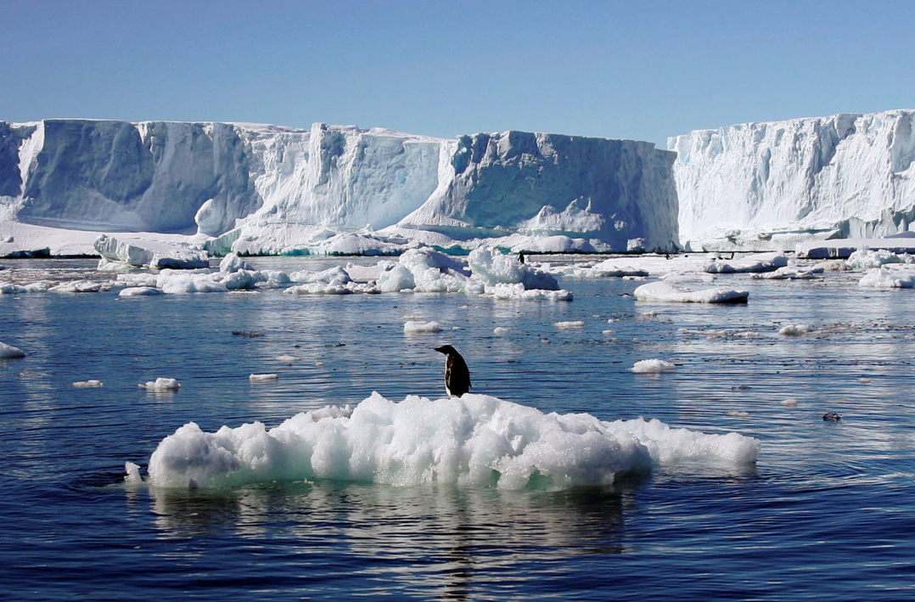
c. Mực nước biển dâng
- Mực nước biển tỉnh Quảng Ninh có xu hướng tăng.
c, Mực nước biển dâng
- Mực nước biển tỉnh Quảng Ninh có xu hướng tăng.

Slide 26
1.2. Những tác động tiêu cực do biến đổi khí hậu gây ra

Slide 27
Tác động tiêu cực
- Ngập lụt, sạt lở đất và hạn hán cục bộ
- Nước biển dâng.
- Tác động đến hệ sinh thái tự nhiên và đa dạng sinh học.
- Tác động đến sản xuất nông nghiệp, nuôi trồng và đánh bắt thủy sản.
- Tác động đến các hoạt động giao thông vận tải, công nghiệp và xây dựng.
- Tác động đến hoạt động của ngành du lịch.

Slide 28
a. Ngập lụt, sạt lở đất và hạn hán cục bộ
- Mùa mưa bão tập trung từ tháng 5-10 kéo theo ngập lụt, lũ quét và sạt lở đất cục bộ; mùa khô thiếu nước.
- Lũ quét và lũ bùn đá do bão và mưa lớn thường xuyên xảy ra khu vực hạ lưu các con sông trên địa bàn tỉnh.
- Nhiệt độ tăng làm tăng nhu cầu sử dụng nước cho sản xuất nông nghiệp, công nghiệp cũng như sinh hoạt; đặc biệt là khu vực các đô thị và các điểm du lịch trọng điểm của tỉnh, từ đó làm trầm trọng thêm tình trạng thiếu nước sinh hoạt cho người dân.

Slide 29
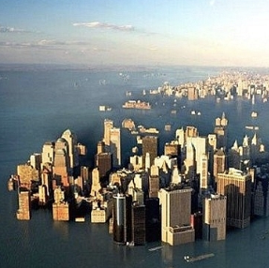
b. Nước biển dâng
- Các lĩnh vực, ngành chịu tác động mạnh nhất là hệ sinh thái rừng ngập mặn, khu vực nuôi trồng thuỷ sản ven bờ, các khu công nghiệp, cảng biển và khu vực dân cư ven biển.

Slide 30
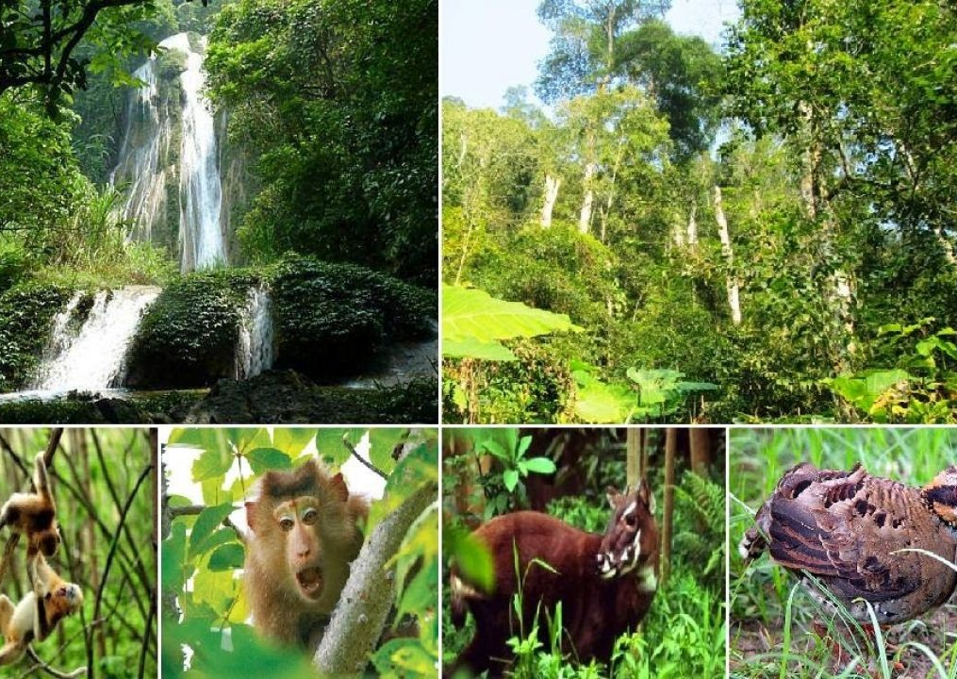
c. Tác động đến hệ sinh thái tự nhiên và đa dạng sinh học
- Biến đổi khí hậu làm suy giảm đa dạng sinh học

Slide 31
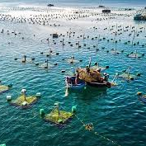
- Biến đổi khí hậu làm tăng nguy cơ dịch bệnh, đẩy lùi thời vụ hoặc giảm thời gian trồng trọt những cây vụ đông.
- Biến đổi khí hậu gây suy giảm chất lượng và diện tích rừng
- Làm ảnh hưởng tiêu cực đến đánh bắt thuỷ sản và nuôi trồng thuỷ sản
d.Tác động đến sản xuất nông nghiệp, nuôi trồng và đánh bắt thuỷ sản.

Slide 32
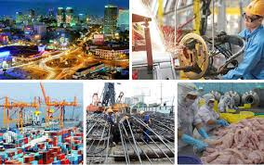
e. Tác động đến các hoạt động giao thông vận tải, công nghiệp và xây dựng
- Sự diễn biến bất thường của các hiện tượng thời tiết và khí hậu gây nên sự tàn phá các công trình giao thông
- Tác động đến ngành khai khoáng, mưa lớn gây ra nguy cơ sạt lở, lũ bùn đá cao.

Slide 33
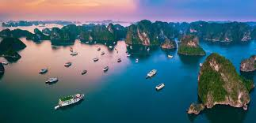
f. Tác động đến ngành du lịch
- Khí hậu cực đoan, gió lốc, nắng mưa thất thường, lũ, ngập lụt gây ảnh hưởng xấu đến cơ sở hạ tầng dịch vụ thương mại làm giảm lượng khách du lịch tới Quảng Ninh.

Slide 34
2. Công tác bảo vệ môi trường và ứng phó với biến đổi khí hậu tại Quảng Ninh

Slide 35
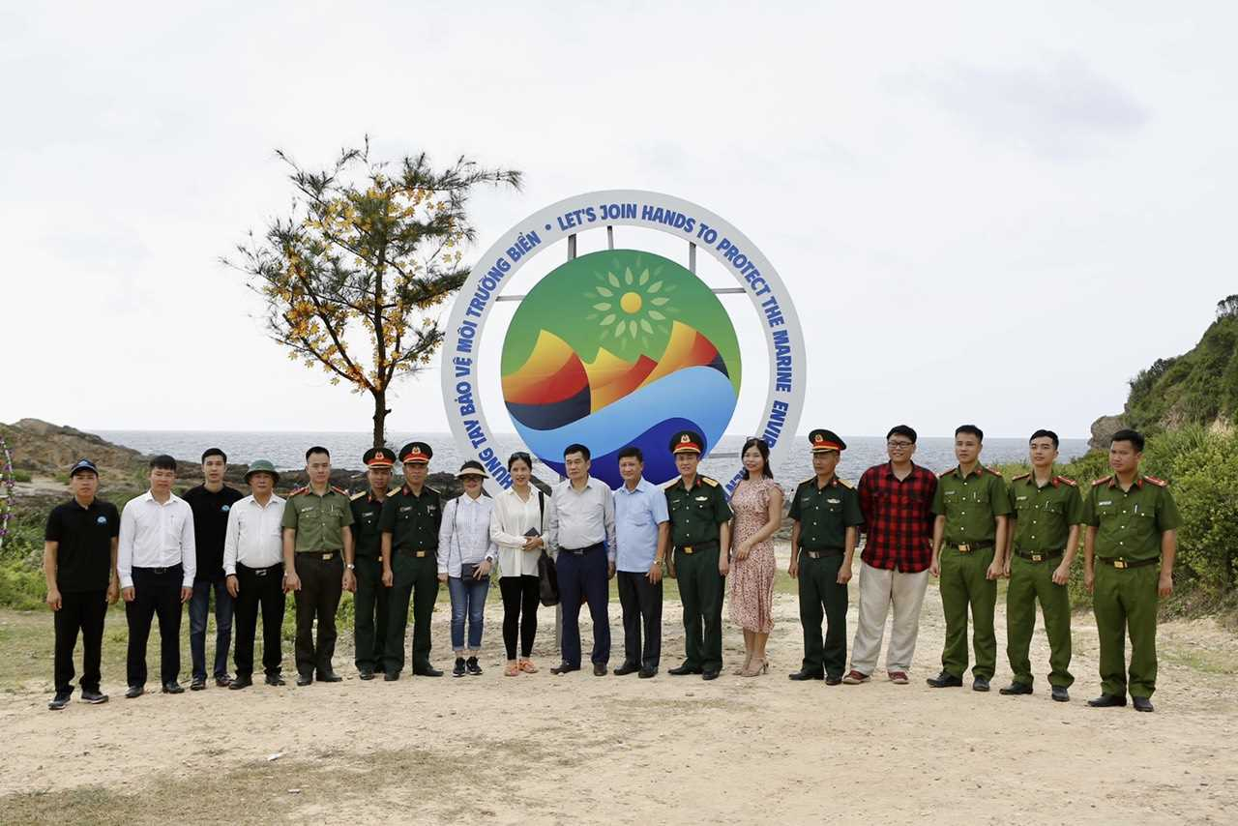
2.1. Công tác lãnh đạo, chỉ đạo, quản lí của chính quyền
- Các cấp chính quyền đã tập trung lãnh đạo, chỉ đạo các cơ quan, doanh nghiệp trên địa bàn về công tác quản lí, bảo vệ môi trường, phòng ngừa, giảm thiểu tác động của thiên tai và ứng phó với biến đổi khí hậu.

Slide 36
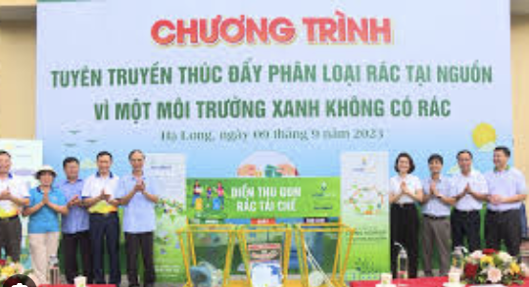
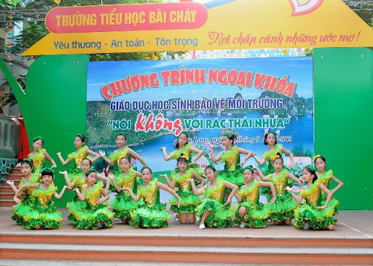
2.2. Công tác tuyên truyền, giáo dục nâng cao nhận thức
- Tỉnh Quảng Ninh đã tập trung cho công tác tuyên truyền, giáo dục nâng cao nhận thức về bảo vệ môi trường và ứng phó với biến đổi khí hậu trên các phương tiện thông tin đại chúng (báo, đài, truyền hình, mạng xã hội,…) đến với các tổ chức và người dân trong tỉnh.
- Nội dung bảo vệ môi trường đã được lồng ghép trong chương trình dạy học phổ thông các cấp học.

Slide 37
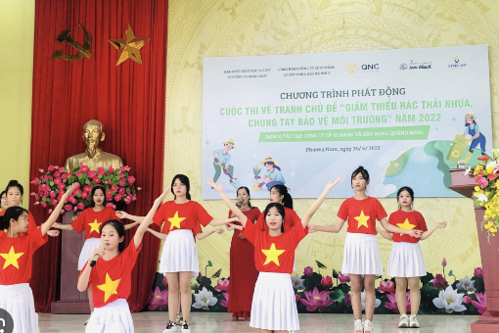
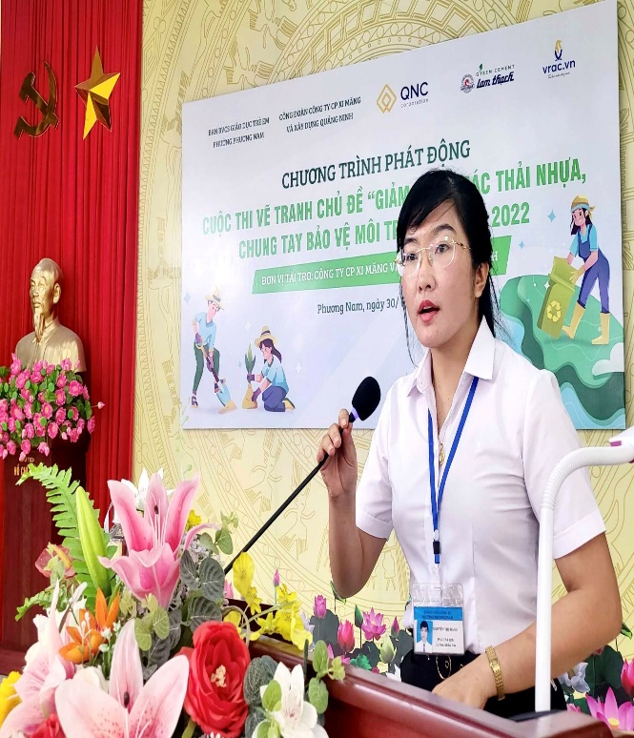
2.3. Những giải pháp vĩ mô
- Tỉnh Quảng Ninh đã thực hiện kiểm kê phát thải khí thải từ hoạt động sản xuất, kinh doanh, dịch vụ
- Áp dụng một số giải pháp để giảm thiểu khí thải:
+ Mở rộng hỗ trợ tài chính.
+ Giới thiệu, chuyển giao khoa học, kĩ thuật tiên tiến,...
+ Trao giấy chứng nhận cơ sở sử dụng năng lượng tiết kiệm và hiệu quả cho các đơn vị tiêu thụ năng lượng trọng điểm và các đối tượng phù hợp khác;
+ Tuyên truyền khuyến khích học tập, nâng cao năng lực quản lí năng lượng tại cơ sở phát thải
- Công tác tuyên truyền bảo tồn đa dạng sinh học được thực hiện đa dạng, phong phú với nhiều hình thức

Slide 38
2.4. Bảo vệ môi trường, ứng phó với biến đổi khí hậu gắn liền với phát triển kinh tế
- Thực hiện cải tạo hệ sinh thái ven biển, cải tạo, phục hồi và trồng mới rừng ngập mặn ven biển; rạn san hô, cỏ biển.
- Mở rộng, thành lập mới các khu bảo tồn thiên nhiên
- Đầu tư phát triển các loại hình giao thông công cộng sạch và hiệu quả

Slide 39
2.5. Nghiên cứu, ứng dụng khoa học công nghệ trong bảo vệ môi trường và ứng phó với biến đổi khí hậu
- Áp dụng công nghệ tiên tiến vào giám sát chất lượng môi trường, quản lí tài nguyên và xử lí chất thải gây ô nhiễm môi trường.

Slide 42
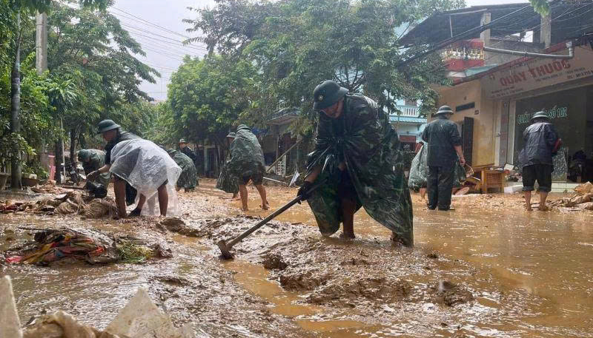
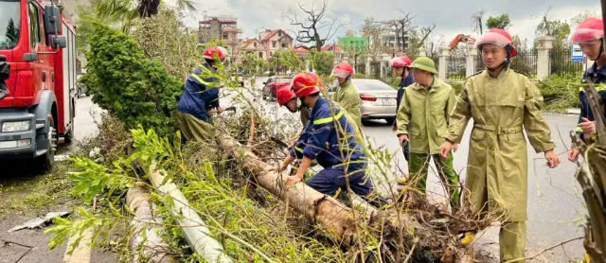
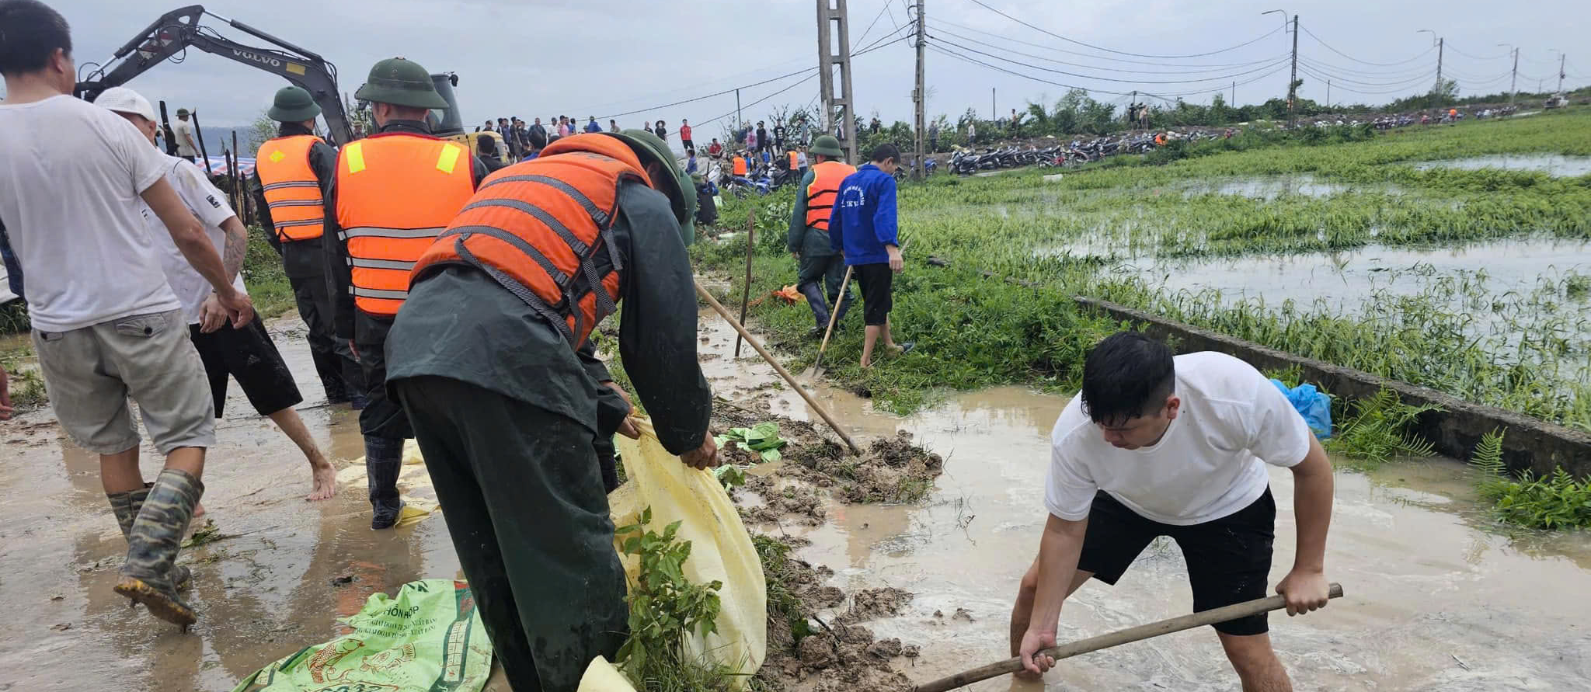
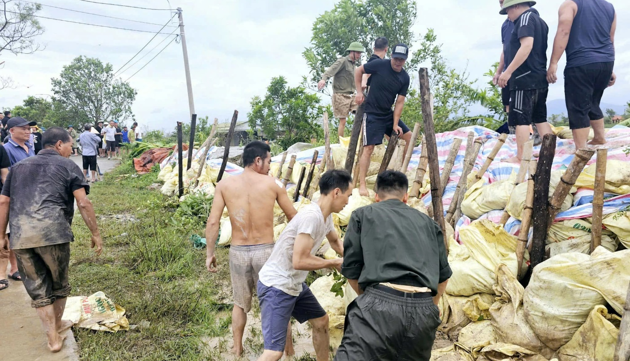

Slide 43
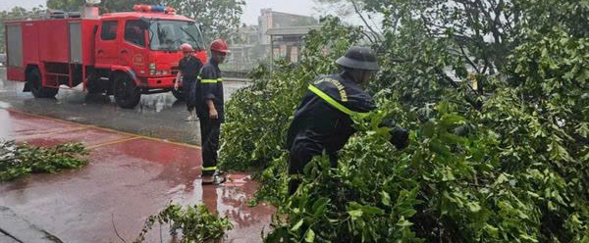
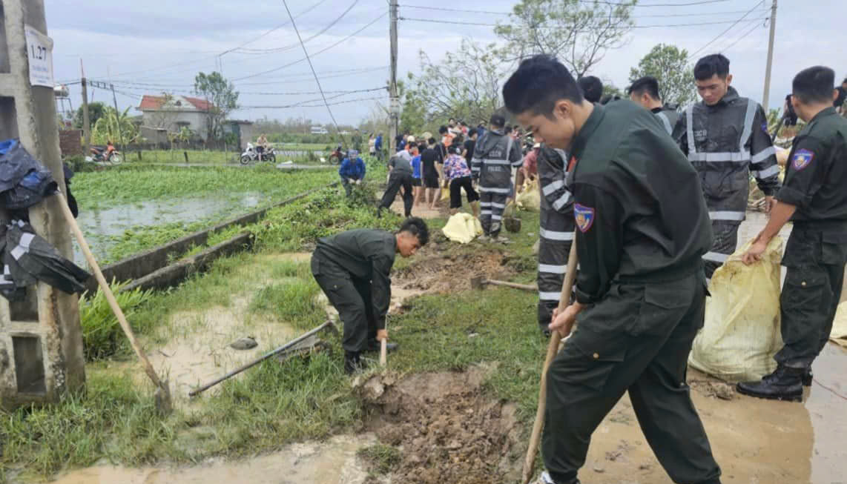
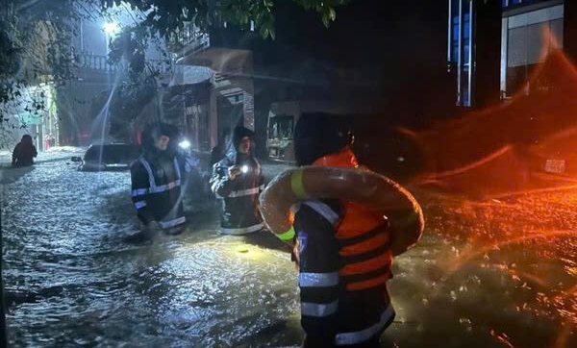
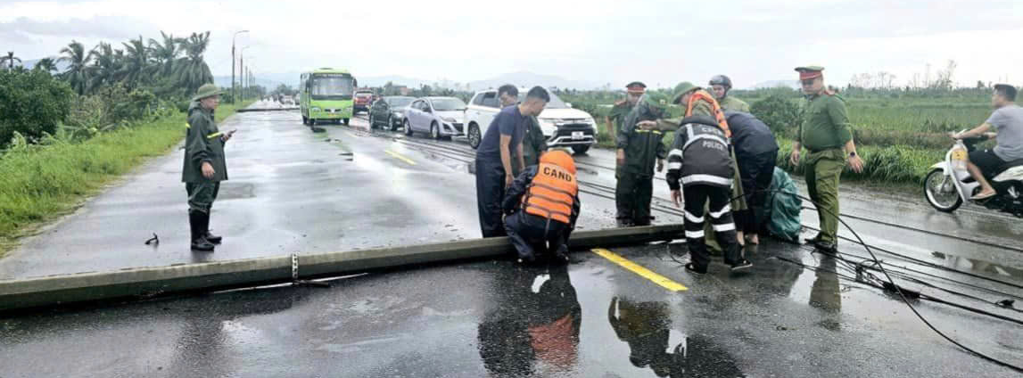

Slide 44
Em có suy nghĩ gì sau khi xem ảnh và video?
Hãy nêu trách nhiệm của bản thân trong việc bảo vệ môi trường?

Slide 45
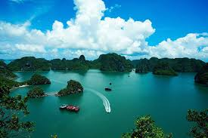
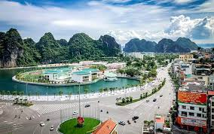
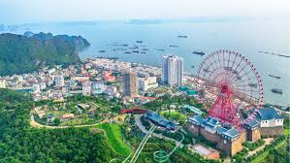
Dự án:
Vì một Quảng Ninh
xanh – sạch – đẹp

Slide 46
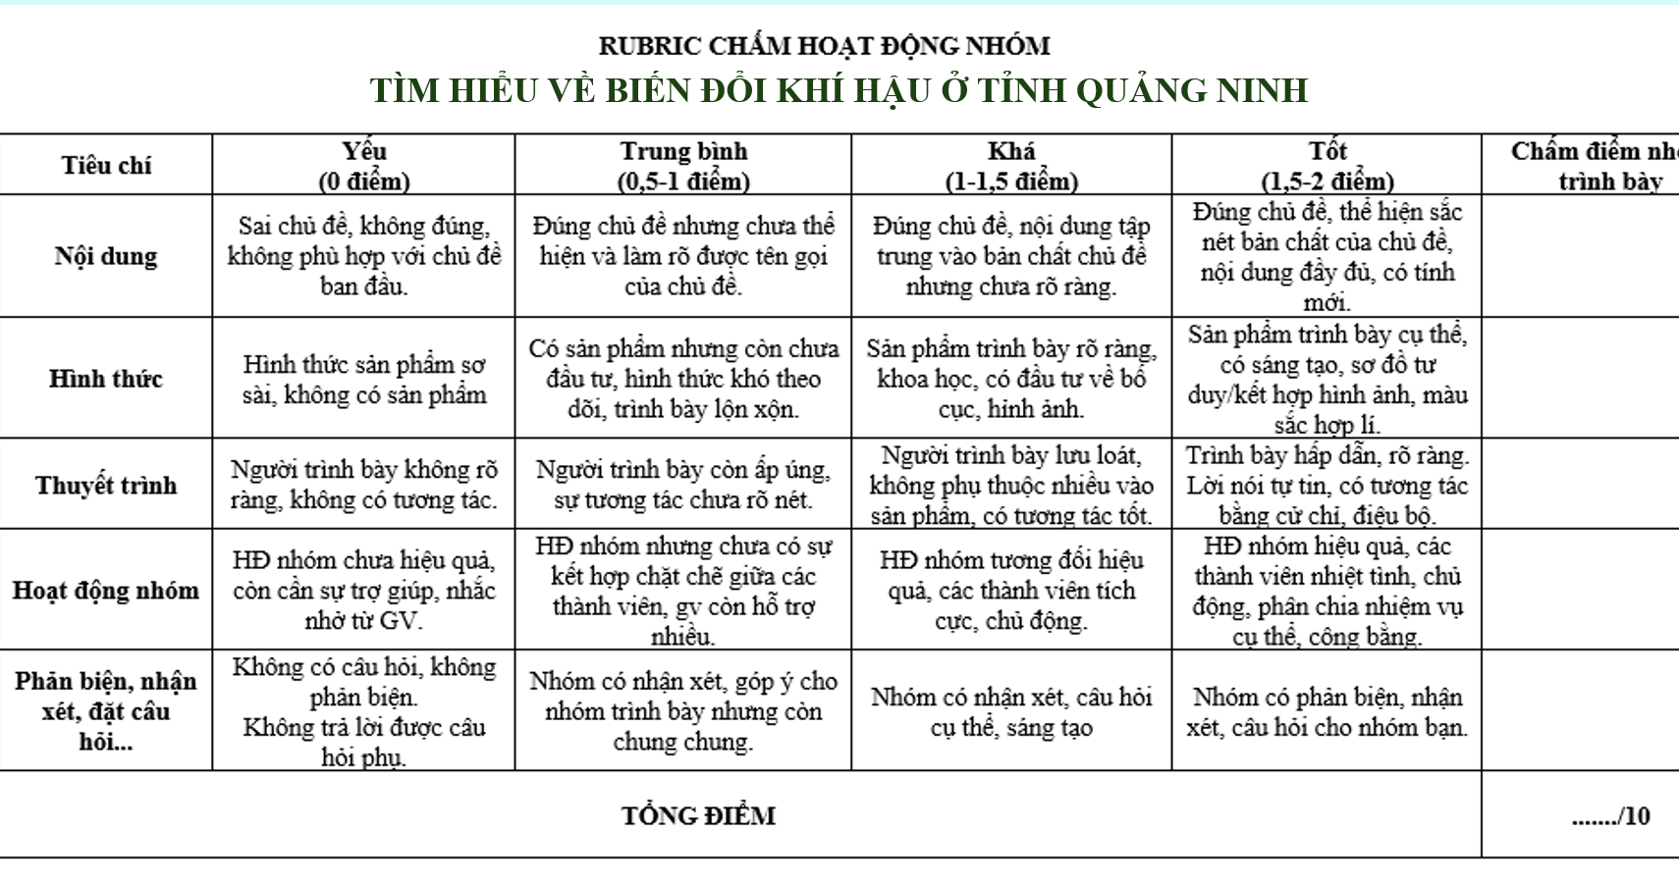

Slide 47
BÀI TẬP VỀ NHÀ
Thiết kế Poster/ Video/ Vẽ tranh…để tuyên truyền mọi người cùng chung tay bảo vệ môi trường, giảm thiểu biến đổi khí hậu

Slide 48
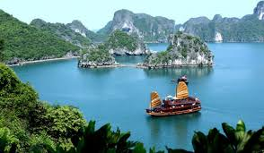
* HƯỚNG DẪN VỀ NHÀ:
- Học sinh sưu tầm các văn bản pháp quy liên quan đến vấn đề bảo vệ môi trường và ứng phó với biến đổi khí hậu mà tỉnh Quảng Ninh đã ban hành trong 5 năm gần nhất bao gồm: Văn kiện Đại hội Đảng Bộ tỉnh, các Chỉ thị, Nghị quyết của Đảng bộ, các Quyết định, quy định có liên quan của Ủy ban Nhân dân tỉnh…
Notes:
Phùng Lan_GV trường THCS Trưng Vương_PDG Uông Bí

